Slide 1
Государственное бюджетное дошкольное образовательное учреждение детский сад №116 комбинированного вида Невского района Санкт-Петербурга
Грантовый конкурс
«Лидер в образовании»
между образовательными учреждениями
Невского района Санкт-Петербурга
в рамках Национального проекта
«Образование»
Направление
«Успех каждого ребенка»
Третий этап

Slide 2
ПРОЕКТ
«Использование LEGO – технологий в коррекционной работе
с детьми старшего дошкольного возраста с нарушением речи»
Заведующий
Солоницына Раиса Равильевна
г. Санкт-Петербург
2021 г.

Slide 3
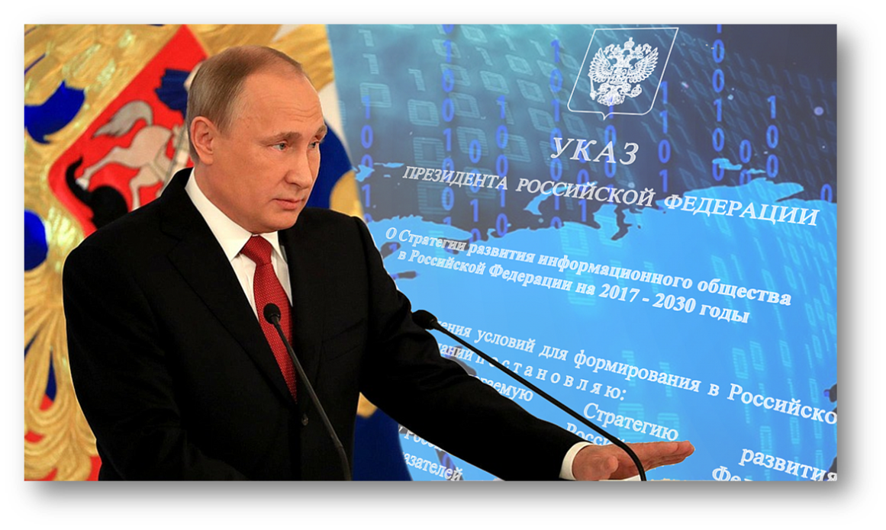
Актуальность Указ Президента В.В. Путина «О стратегии развития информационного общества в Российской Федерации на 2017 - 2030 годы» Постановление правительства Санкт-Петербурга от 04.06.2014 № 453 «О государственной программе Санкт-Петербурга «Развитие образования в Санкт-Петербурге» (с изменениями на 23.07.2019 г.)
Notes:
Мир стоит на пороге новой технологической революции, основанной на достижениях кибернетики, которая является одним из направлений развития современной науки, и в частности, робототехники. В настоящее время наблюдается повышенное внимание к робототехнике, в том числе и к ее образовательной составляющей.
Актуальность LEGO –технологии, робототехники значима и актуальна так как:
Является великолепным средством для интеллектуального развития дошкольников;
Позволяет педагогу сочетать обучение, воспитание и развитие детей дошкольного возраста в режиме игровой деятельности;
Формирует познавательную активность, способствует воспитанию социально-активной личности, формирует навыки общения и сотворчества у детей дошкольного возраста;
Объединяет игру с исследовательской и экспериментальной деятельностью, предоставляет детям дошкольного возраста возможность экспериментировать и созидать свой собственный мир, где нет границ.
Однако возможности дошкольного возраста в развитии технического творчества, на сегодняшний день используются недостаточно. Данную стратегию образования в ДОУ можно реализовать в образовательной среде с помощью LEGO -конструкторов.

Slide 4
Актуальность Программа Развития системы образования Невского района Санкт-Петербурга на 2020 – 2024 годы «От инновационных решений к опережающему развитию» Программа Развития государственного бюджетного дошкольного образовательного учреждения детского сада № 116 комбинированного вида Невского района Санкт-Петербурга на 2020-2024 годы
Notes:
Мир стоит на пороге новой технологической революции, основанной на достижениях кибернетики, которая является одним из направлений развития современной науки, и в частности, робототехники. В настоящее время наблюдается повышенное внимание к робототехнике, в том числе и к ее образовательной составляющей.
Актуальность LEGO –технологии, робототехники значима и актуальна так как:
Является великолепным средством для интеллектуального развития дошкольников;
Позволяет педагогу сочетать обучение, воспитание и развитие детей дошкольного возраста в режиме игровой деятельности;
Формирует познавательную активность, способствует воспитанию социально-активной личности, формирует навыки общения и сотворчества у детей дошкольного возраста;
Объединяет игру с исследовательской и экспериментальной деятельностью, предоставляет детям дошкольного возраста возможность экспериментировать и созидать свой собственный мир, где нет границ.
Однако возможности дошкольного возраста в развитии технического творчества, на сегодняшний день используются недостаточно. Данную стратегию образования в ДОУ можно реализовать в образовательной среде с помощью LEGO -конструкторов.

Slide 5
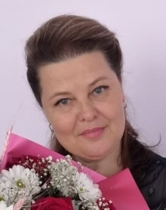
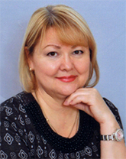
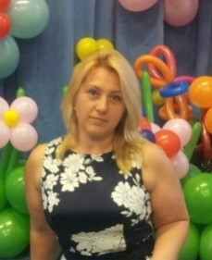
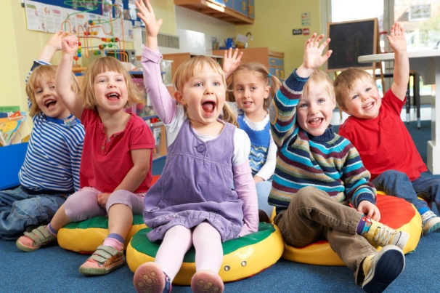
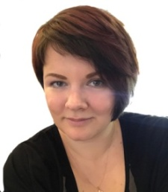
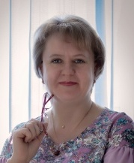
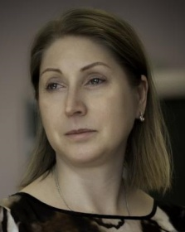
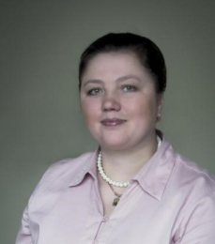
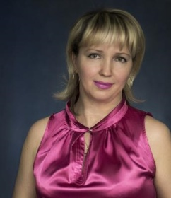
Рабочая группа
Творческий коллектив педагогов и специалистов
Актуальная группа детей (ОВЗ)
Заведующий
Старший воспитатель
Заместитель заведующего
Педагог –
психолог
Учитель- логопед
Учитель- логопед
Учитель- логопед
Учитель-логопед
Notes:
Постановка и обоснование проблемы проекта
В реальной практике нашего детского сада у детей старшего дошкольного возраста наблюдается интерес к техническому творчеству. Однако отсутствие необходимых условий не позволяло решить данную проблему в полной мере. Анализ работы учреждения, позволил выявить противоречия, которые и были положены в основу данного проекта, в частности противоречия между:
Требованиями ФГОС ДО, где указывается на активное применение конструктивной деятельности с дошкольниками, как деятельности, способствующей развитию исследовательской и творческой активности детей и недостаточным оснащением конструкторами LEGO нового поколения, а также отсутствием организации целенаправленной систематической образовательной деятельности с использованием конструкторов;
Необходимостью создания в ДОУ предметно-развивающей среды, способствующей формированию первоначальных технических навыков у дошкольников;
Требованиями к профессиональной компетентности педагога ДОУ и недостаточным пониманием педагогами ДОУ влияния LEGO- конструирования и робототехники на интеллектуально-личностное развитие детей дошкольного возраста.
Выявленные противоречия указывают на необходимость и возможность внедрения LEGO - конструирования и робототехники в образовательную деятельность МБДОУ ЦРР детский сад № 4 «Семицветик». Инновационность проекта заключается в адаптации конструкторов нового поколения таких как:
LEGO – разного вида сборки
Знаток
Мой робот времени, образовательный процесс ДОУ для детей дошкольного возраста.

Slide 6
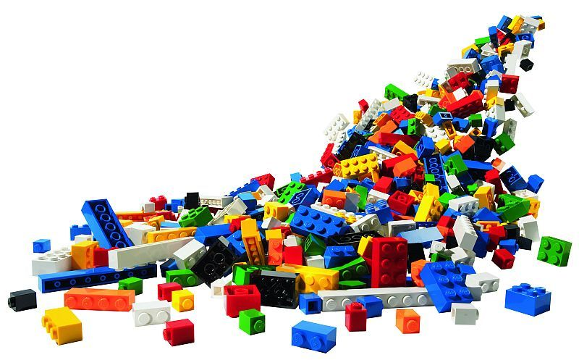
Цель проекта
внедрение LEGO-технологии в образовательный процесс ДОУ в условиях реализации ФГОС дошкольного образования. Развитие познавательно-исследовательской, конструктивной деятельности и технического творчества детей посредством LEGO-конструкторов
Задачи
Провести анализ психолого-педагогической, методической литературы по проблеме организации LEGO-конструирования с дошкольниками в ДОО
Организовать целенаправленную работу по применению LEGO-конструкторов в образовательной деятельности по конструированию
Выявить и обеспечить дальнейшее развитие ребенка, обладающим нестандартным мышлением, способностями к научно-техническому творчеству
Повысить интерес родителей к LEGO-конструированию через организацию активных форм взаимодействия с родителями и детьми
Notes:
Цель проекта: Построение системы инновационной работы в ДОУ направленной на развитие конструктивной деятельности и технического творчества через LEGO–конструирование и робототехнику
Задачи проекта. 1. Создать в дошкольном образовательном учреждении Центр развития начального технического творчества для удовлетворения индивидуальных интеллектуальных и личностных потребностей воспитанников.
2. Повысить квалификацию педагогов дошкольного образовательного учреждения, направленную на развитие исследовательской и конструктивной деятельности, технического творчества детей.
3. Разработать рабочую программу, направленную на развитие конструктивной и исследовательской деятельности, технического творчества воспитанников 5-и-7-и лет в условиях дошкольного образовательного учреждения посредством использования робототехнических и других видов конструкторов, способствующую повышению качества дошкольного образования.
4. Апробировать, внедрить рабочую программу, направленную на развитие конструктивной и исследовательской деятельности, технического творчества воспитанников 5-и-7-и лет.
5. Организовать работу по подготовке и диссеминации опыта работы ДОУ.
6. Совершенствовать материально-технические условия для внедрения разработанной системы педагогической работы.
7. Повысить информированность родителей о положительном влиянии конструкторов нового поколения на интеллектуально - личностное развитие детей дошкольного возраста.

Slide 7
Участники проекта
Воспитанники
Педагоги
Родители
Совместная деятельность с воспитателем
Самостоятельная деятельность
Проектная деятельность
Выставки, конкурсы по Лего-конструированию
Создание мультфильмов
Практико-ориентированные семинары, мастер-классы, просмотры НОД
КПК по тематике
«Лего технологии»
Индивидуальные консультации
Показы результатов детской деятельности
Совместные проекты по конструированию
Notes:
Реализация инновационного проекта предполагает вовлечение участников образовательного процесса: это воспитанники ДОУ, педагоги детского сада и конечно же родители (законные представители ребёнка). Запланирована следующая Организация работы с участниками проекта:
С воспитанниками – совместная деятельность с воспитателем, самостоятельная деятельность, занятия в кружках по робототехнике, проектная деятельность, выставки, фестивали, конкурсы.
С педагогами – КПК, практико-ориентированные семинары, мастер-классы, просмотры НОД.
С родителями – родительские собрания, дни открытых дверей, открытые показы детской деятельности, детско-родительские проекты.

Slide 8
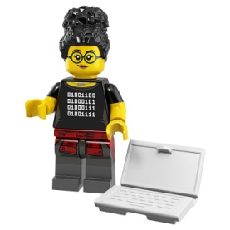
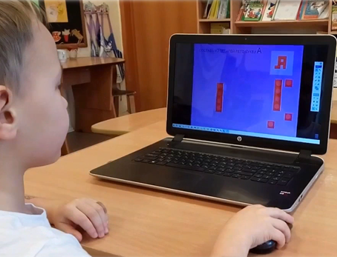
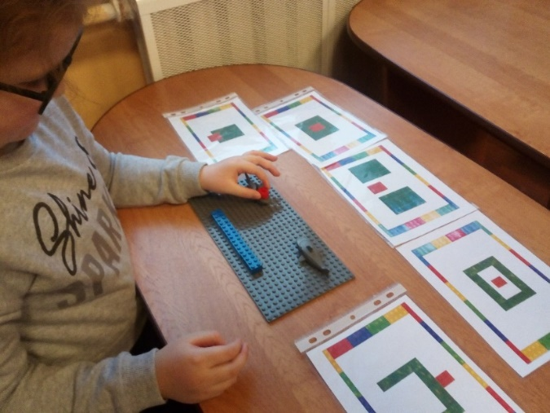
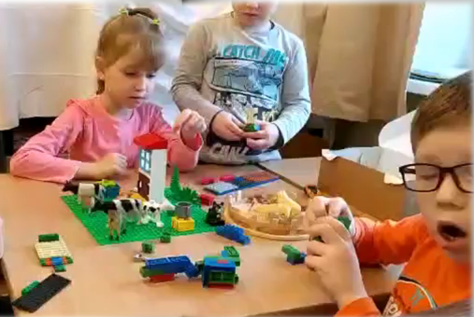
Результаты работы
- Обогащение словаря
Формирование грамматического строя речи - Развитие связной речи
Формирование слоговой структуры речи
Формирование фонематических функций
Notes:
Реализация проекта будет осуществляться поэтапно
I Этап Организационно – подготовительный (Январь 2018г). На первом этапе были поставлены следующие задачи
1. Разработать модель формирования навыков инженерно-технического творчества дошкольников посредством внедрения LEGO-технологии в образовательное пространство.
2. Повысить уровень профессиональной компетентности педагогов ОУ - участников реализации проекта
3. Организовать работу с родителями воспитанников по освоению Лего-технологии и робототехники.
Для решения поставленных задач, запланированы такие мероприятия (на слайде).

Slide 9
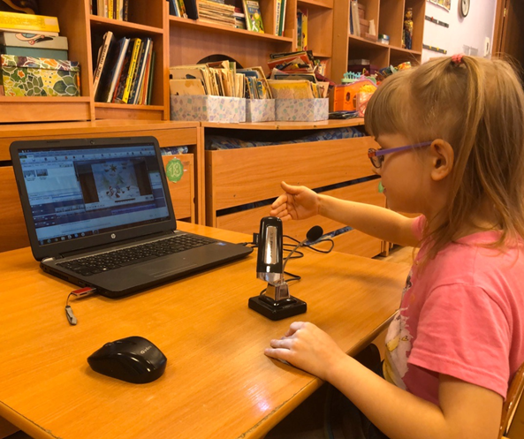
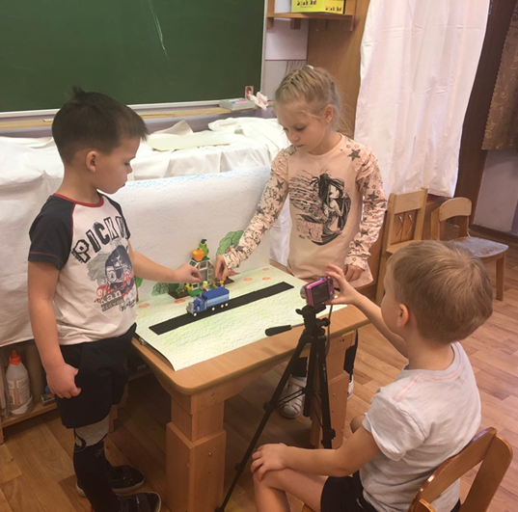
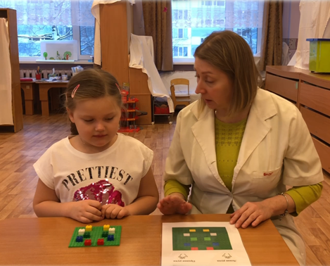
Результаты работы
- Коррекция звукопроизношения при озвучивании мультфильмов
Развитие мыслительных операций
Развитие мелкой моторики
Notes:
Реализация проекта будет осуществляться поэтапно
I Этап Организационно – подготовительный (Январь 2018г). На первом этапе были поставлены следующие задачи
1. Разработать модель формирования навыков инженерно-технического творчества дошкольников посредством внедрения LEGO-технологии в образовательное пространство.
2. Повысить уровень профессиональной компетентности педагогов ОУ - участников реализации проекта
3. Организовать работу с родителями воспитанников по освоению Лего-технологии и робототехники.
Для решения поставленных задач, запланированы такие мероприятия (на слайде).

Slide 10
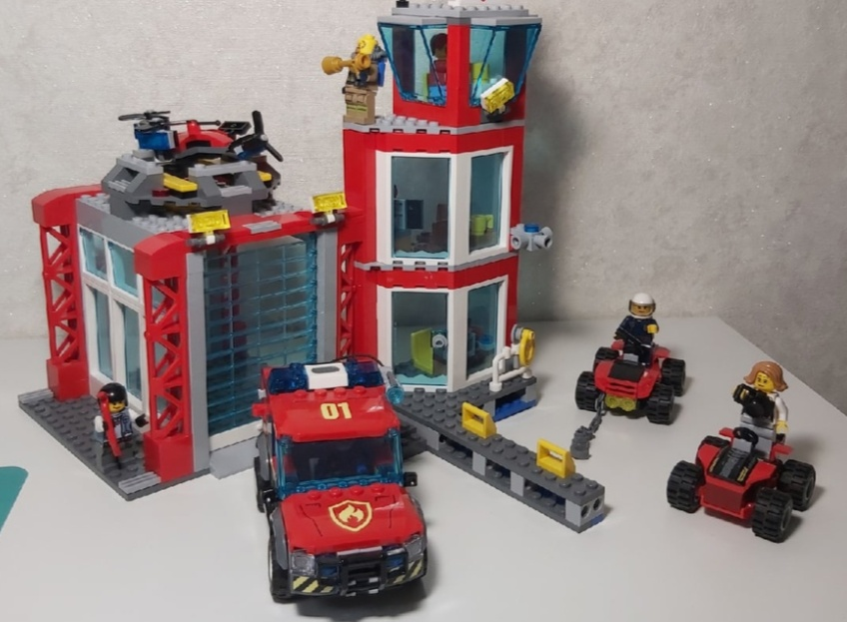
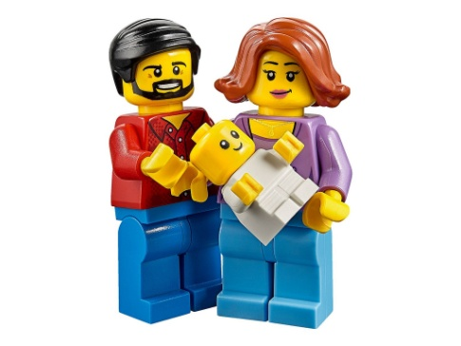
Совместные проекты с родителями
Полицейский участок
Зимние забавы
Профессии
Notes:
На сегодняшний день реализованы такие совместные детско-взрослые проекты с родителями и педагогами
«В мире животных»
«Транспорт»
«На улицах города».

Slide 11
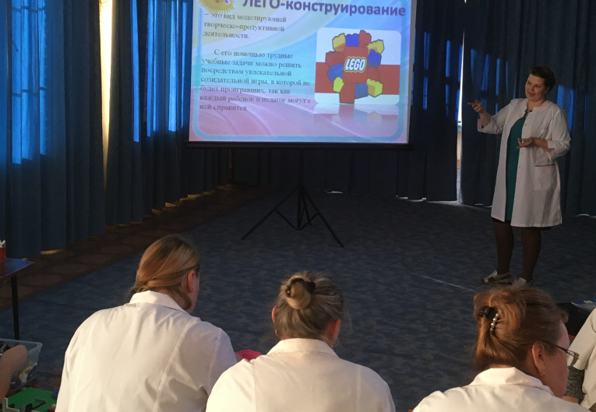
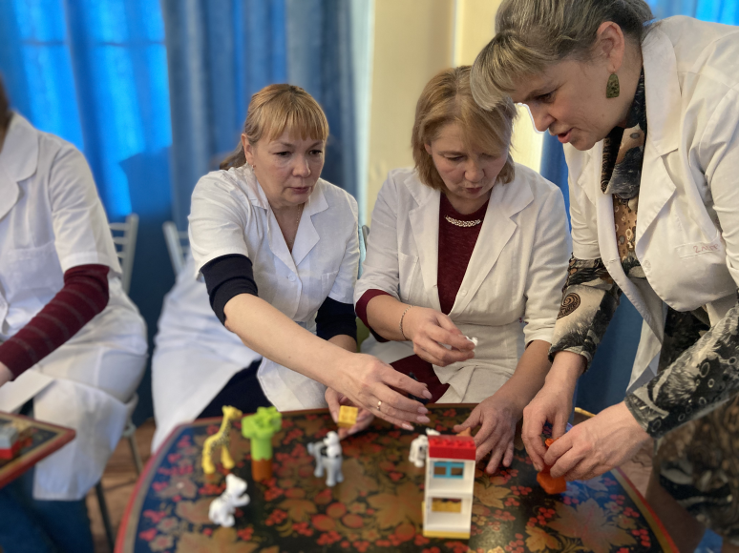
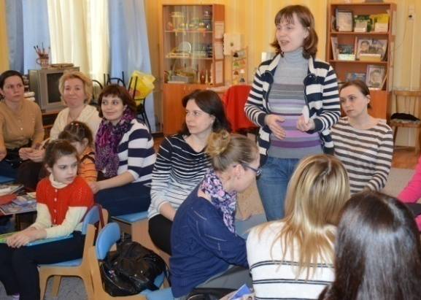
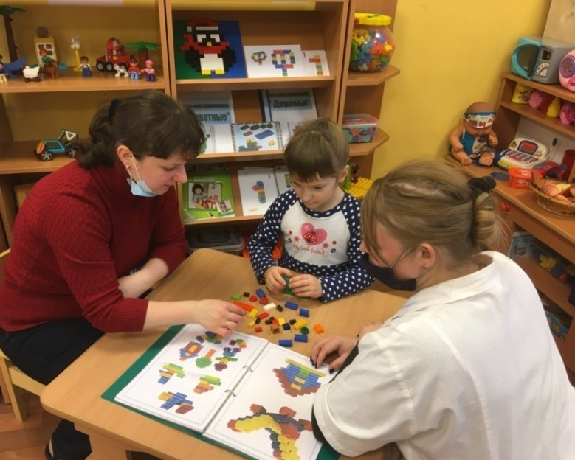
Методическое сопровождение
Консультации
Семинар - практикум
Мастер - класс
Консультации для родителей
Notes:
На сегодняшний день реализованы такие совместные детско-взрослые проекты с родителями и педагогами
«В мире животных»
«Транспорт»
«На улицах города».

Slide 12
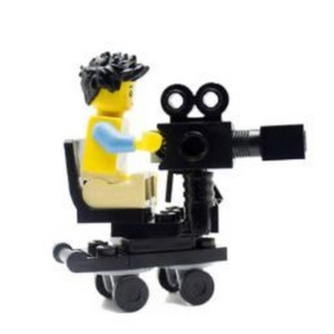
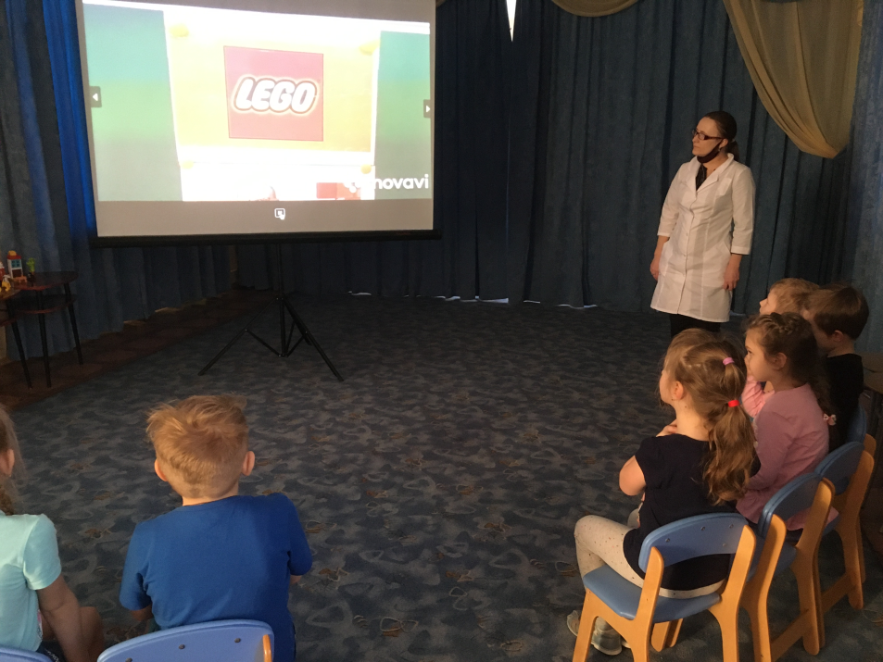
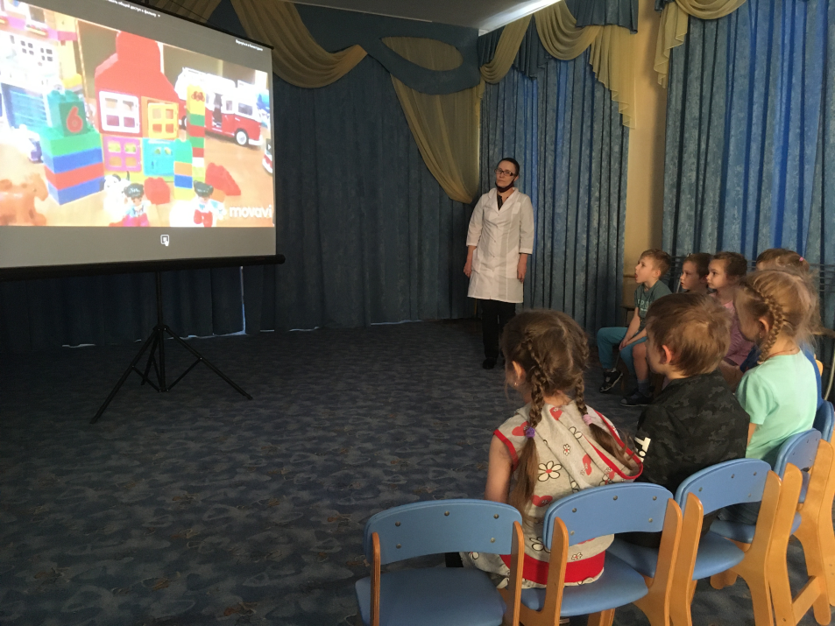
Методическое сопровождение
Видеоролик «История Lego»
Notes:
На сегодняшний день реализованы такие совместные детско-взрослые проекты с родителями и педагогами
«В мире животных»
«Транспорт»
«На улицах города».

Slide 13
Личность. Лидерство. Успех.
Диссеминация опыта работы
«Школа возможностей»
Семинар «Использование Lego –технологий в коррекционной работе с детьми старшего дошкольного возраста с нарушениями речи»
Notes:
7. Закупили необходимое оборудование и игровые комплекты по конструированию, которые можно использовать как в работе - кружка по
техническому конструированию, так и в совместной деятельности педагога с детьми.
Такие как:
Конструктор LEGO (разные виды сборки)
LEGO DUPLO
Электронный конструктор «Знаток»
Электронный Лего конструктор «Мой робот времени»

Slide 14
Проект программы дополнительного образования «LEGO - КОНСТРУИРОВАНИЕ И РОБОТОТЕХНИКА В ДОУ – ШАГ К ТЕХНИЧЕСКОМУ ТВОРЧЕСТУ»
Перспективы
Участие в подготовке районного фестиваля «KIDSПРОФИ»
Notes:
7. Закупили необходимое оборудование и игровые комплекты по конструированию, которые можно использовать как в работе - кружка по
техническому конструированию, так и в совместной деятельности педагога с детьми.
Такие как:
Конструктор LEGO (разные виды сборки)
LEGO DUPLO
Электронный конструктор «Знаток»
Электронный Лего конструктор «Мой робот времени»

Slide 15
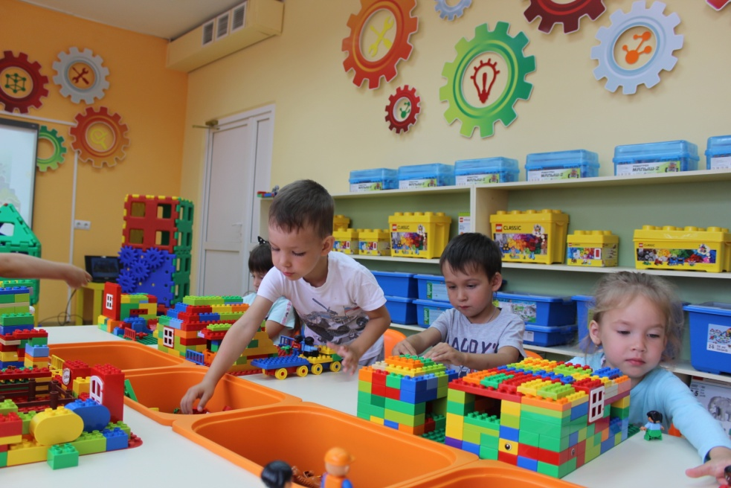
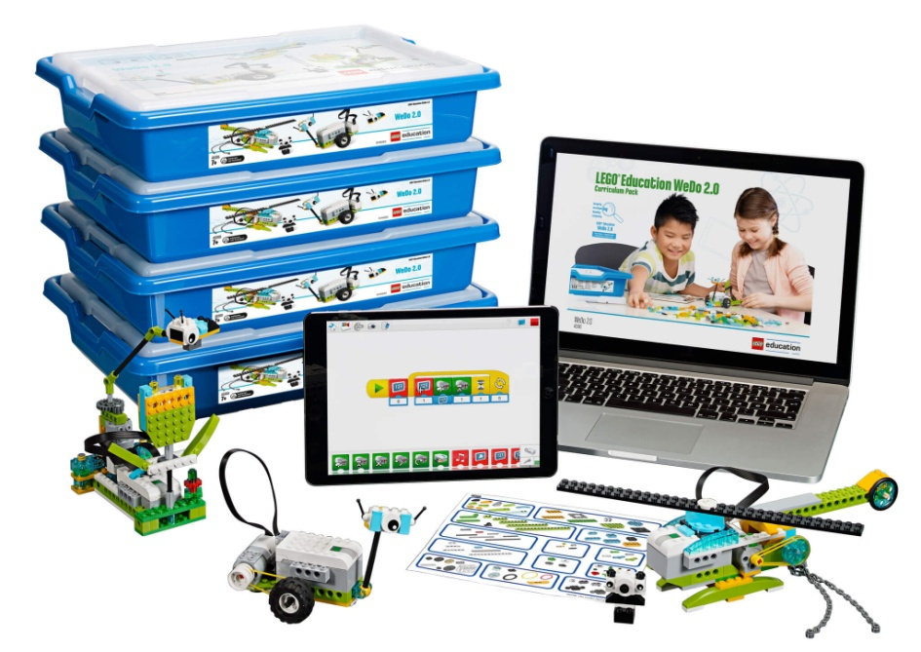
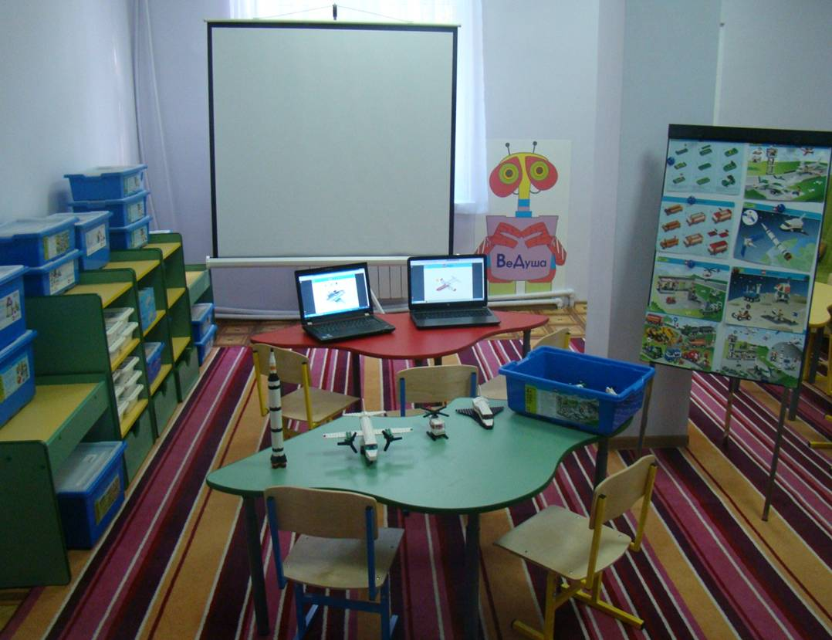
Перспективы проекта
Notes:
Общие выводы
1. За этот период, мы успели реализовать первый этап проекта, в рамках которого выполнили основные поставленные задачи на данный этап.
2. Разработали рабочие программы двух кружков по техническому конструированию «Робовек» и «Знаток» для детей 5-7 лет.
3. Преобразовали развивающую предметно­ пространственную среду по техническому конструированию в учреждении.
4. Повысили психолого-педагогическую компетентность педагогов детского сада в вопросах формирования и использования предметно- развивающей среды по техническому конструированию
5. Повысили познавательную активность детей.
6. Привлекли внимание родителей воспитанников, к необходимости реализации проекта по техническому конструированию. Видя, какие преобразования происходят в ДОУ, они изъявляют готовность и желание участвовать в различных мероприятиях, выставках, конкурсах по техническому конструированию.

Slide 16
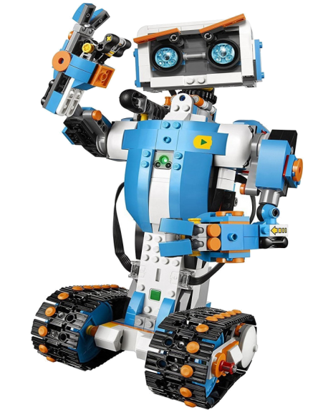
Нам необходимо
LEGO EDUCATION | Количество наборов (шт.) | Стоимость набора (руб.) | Общая Сумма
WeDo | 6 | 26.000 | 156.000
«Первые конструкции» | 6 | 8.000 | 48.000
«Первые механизмы» | 6 | 17.000 | 102.000
Итого | 18 | 51.000 | 306.000

Slide 17
Мультфильм «К нам приехал грузовик»

Slide 18
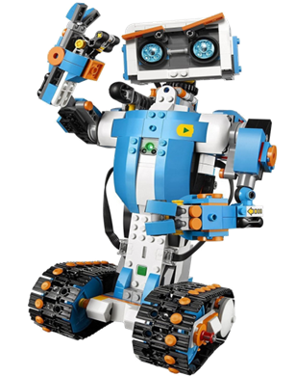
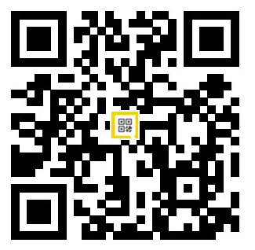
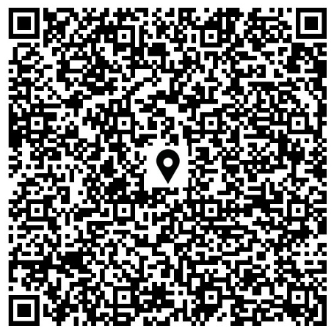
Спасибо за внимание!
Наш сайт
Мы находимся по адресу

